Slide 1

2012년도 국정감사
한국감정원·대한주택보증㈜
제주국제자유도시개발센터·대한지적공사
한국시설안전공단·한국건설교통기술평가원
診斷
국토해양위원회 국회의원 이명수(충남 아산)

Slide 2

한국감정원 감정평가시장 점유율 하락
□ 한국감정원 감정평가시장 점유율 08년 16.5%, 11년 12.6% 매년 감소
□ 감평사 퇴직비율 최근 4년간 평균 29%, 자발적 퇴직자 평균 재직기간 22.2년
[ 한국감정원 감정평가시장 점유율 현황]
연 도 | 2008 | 2009 | 2010 | 2011
점유율 | 16.5% | 15.3% | 13.3% | 12.6%
[ 감정평가사 퇴직자 비율 ]
구 분 | 2008년 | 2009년 | 2010년 | 2011년 | 2012년 6월
전체 퇴직인원(A) | 37 | 53 | 46 | 39 | 11
감정평가사 퇴직인원(B) | 18 | 17 | 7 | 10 | 2
비율(B/A) | 48.6% | 32.1% | 15.2% | 25.6% | 18.2%
한국감정원이 감정평가시장 지속·확보토록 퇴직자 대책, 서비스개선 등 강구

Slide 3
감정관련 국민 불만·불편 사항 개선
□ 주요 불만·불편 사항 (공공 용지 취득의 경우)
○ 감정가격의 공정성·형평성·중립성 아직 의문 (불신)
○ 2인 이상의 감정사 선정시 주민 측 선정 기회 반드시 부여
○ 토지 및 지장물 감정時 주민 측의 의견 수렴 없이 일방적 감정
○ 감정 대상에서 제외되거나 분리되는 자투리 부동산 처리 문제 어려움
○ 감정 결과 단순 우편 통보로 → 설명회 등 개최, 충분한 의견 청취 필요
○ 감정 이의 신청의 절차상 어려움, 신청 기간 내 제대로 된 이의신청서 제출
어려움
감정 관련 업무도 서비스 제고 차원에서 제도 개선, 신뢰성 향상 필요

Slide 4





부동산 관련 정보구축 통합서비스 제공 필요성
□ 주택가격, 전월세가격 등 부동산 관련 통계의 정보구축 분산
□ 기관별 분산된 정보구축으로 효율적 정보관리 및 제공 곤란
<한국감정원 조사·통계 정보제공 및 운영 시스템>
< 전국지가변동률조사 >
< 상업용부동산임대사례조사 >
< 전국주택가격동향조사 >
< 아파트실거래가격지수 >
< 월세가격동향조사 >
부동산 관련통계의 통합서비스 제공이 필요 및 지원대책 필요

Slide 5

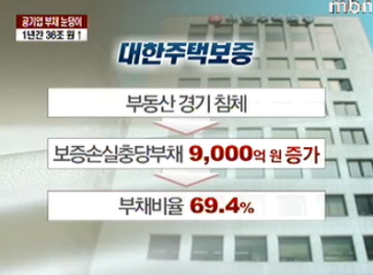
대한주택보증 - 보증능력 감소
□ 부채 올해 6월 기준 1조원에 달해, 그 중 보증부채가 8,600억원
□ 납입자본금 3조원의 80% 확보가 「책임준비금」기준 – 이미 붕괴
□ 책임준비금, 올해 7,679억원에서 2016년 5,976억원으로 감소전망
□ 현금대위변제액으로 2011년 1000억 지출, 이에 비해 수입 보증료는 63억원에 불과
주택건설시장 장기 불황으로 건설사업장 부도 가능성 상존, 대비책 마련 시급

Slide 6
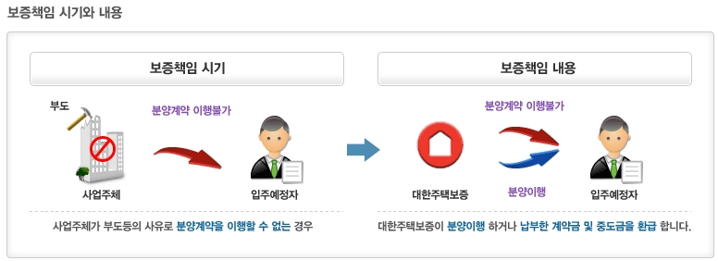
분양보증사고 급증, 미회수 금액 1조1천억원 – 회수율 52%
□ 최근 5년간 보증사고 133건, 대위변제액 2조3천억원 중 회수는 1조2천억원(52%)
에 불과
□ 환급사업장 통해 약 7천여억원 회수 계획, 미회수액 최대 천억원대 까지 감축 가능 주장
BUT 해당건설업체들, 3500억원 매각금 중 870억원만 납부(2012.9.現),
재건축 사업장 미회수 금액 215억원 육박 →
복잡한 권리관계 얽힌 건설 사업장에 신규사업자 투자 외면 상태
분양보증사고 급증으로 인한 미회수 금액의 회수 특별 대책마련 시급

Slide 7
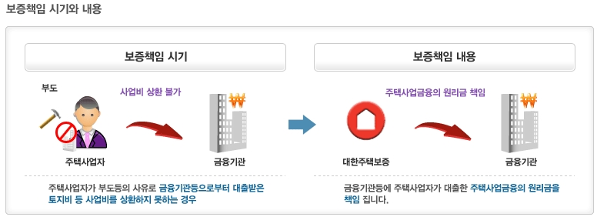
PF보증관련 종합대책 시급
□ PF보증 시행 이후, 수도권 지역 - 승인액만 3조 8천억에 달해
→ 경북 외 10개 도시 합친 금액 1조5천억원보다 2배 이상 많아
□ 최근 3년간 상위 50대 건설사 중에서 부채비율 700% 초과 건설사 -
자본잠식 상태 건설사까지 PF보증을 서준 것으로 드러남
도급 건설사 파산時 하도급 건설사 연쇄도산 발생 등 선제적 대책마련 시급

Slide 8
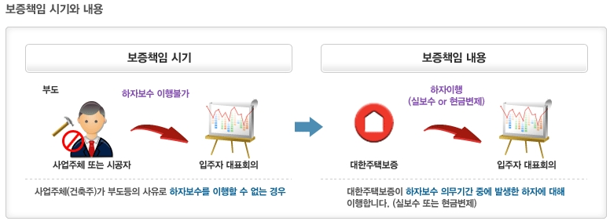
최근 건설산업의 단면 – 하자보증, ‘대위변제’사례 급증
□ 올해 6월 기준 전체 560억의 대위변제 중 하자보증이 382억으로 68% 차지
□ 보증료 수입, 2010년 926억원 → 2011년 631억원으로 매년 감소 추세
□ 또 다른 문제, ‘하자보증 대위변제금’이 실제 하자보수로 사용되기 보다 입주자
대표 등의 의도대로 사용처가 전용될 수 있는 ‘현금 변제’사례가 있다는 점임
‘대위변제금’의 내용에 맞게 사용되도록 하자보수절차과정 등 제도 보완 필요

Slide 9
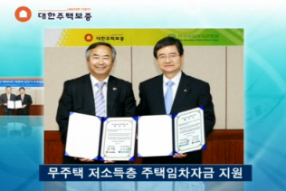
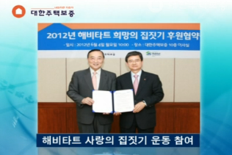
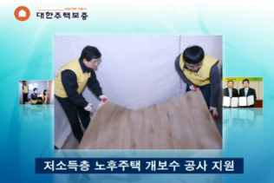
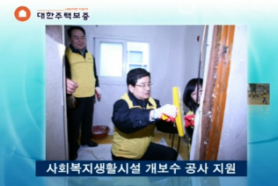
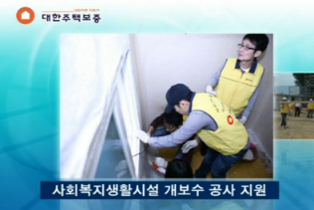
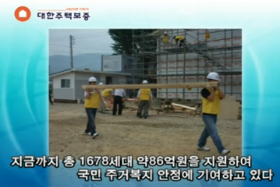
사회적 취약계층을 위한 「공적 역할」 확대
□ 무주택 저소득층 주택임차자금 후원 및 사랑의 집짓기 후원금 지급 등 최근
3년간 사회공헌활동으로 49억원 사용
□ 사회적 취약계층(북한이탈주민 등)에 대한 공적역할 확대 필요
임대보증금보증 등 사회적 취약계층 위한 보증료 할인 등 지원해야

Slide 10

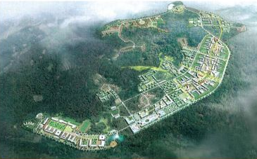

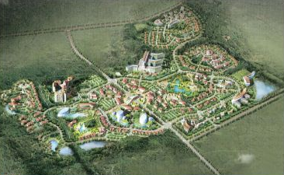

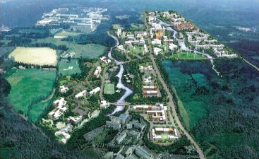

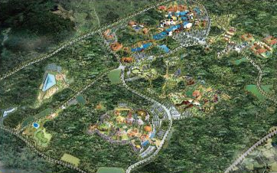





JDC 설립의 당초 취지와 현재의 실상
□ [교육특구] 당초 취지와 목적은 연간 수천 명의 초·중·고교생들의 해외유학과
외화유출을 막아보자는 것
□ [의료특구] 제주특별자치도 관광산업과 연계한 「의료관광
「해외영리교육·의료법인」에 대한 각종 특혜 외에 ‘수익과 송금 보장’ 등으로 당초 취지 살릴지 의문

Slide 11
JDC 투자유치·투자활동 점검
□ MOU 등 체결 이후 실제 투자금 지불 사례 지지부진
□ 사업 추진에 따른 투자국가 일부 국가에 한정되어 있어
□ 각서체결 이후 실제 투자로 연결될 수 있도록 대책마련 필요
[ 핵심 6대사업 투자유치 현황 ]
구 분 | MOU(양해각서) | MOA(합의각서)
휴양형주거단지 | - | 말레이시아 Berjaya사 1건
영어교육도시 | 영국 North London Collegeate School 등 6건 | 캐나다 Branksome Hall 등 2건
헬스케어타운 | 서울대병원 강남센터 등 13건 | 중국 북대청조 그룹 1건
첨단과학기술단지 | 독일 울름시 등 13건 | -
신화역사공원 | Posco ICT 등 10건 | 미국 MSCK 등 3건
신규사업 | 이랜드레저비스(주) 등 5건 | -
계 | 47건 | 7건
「제주도」와 ‘공존공생’하는 의식 가진 다양한 국가별 투자유치 및
연계투자자 발굴 필요

Slide 12
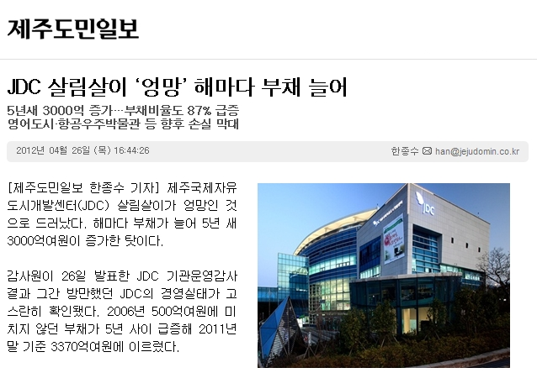
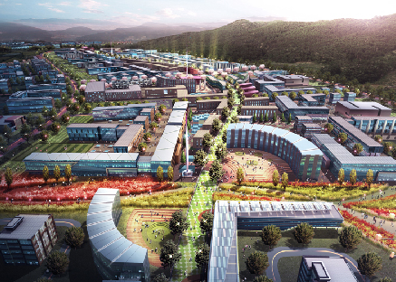
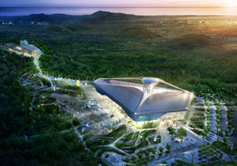
JDC ‘목적성과’,‘효율성’을 잃어버린 「방만경영」과「부채증가」
□ JDC 부채 2007년 665억원에서 2011년 5,390억원으로 해마다 급증
□ 프로젝트 수행을 위한 토지취득 및 부지조성공사, 영어교육도시 국제학교
2개교 건축공사 등에 집중 투자하여 외부차입 증가
△ 제주영어교육도시
◁ 제주항공우주박물관
적정 부채비율유지·차입금 관리 강화·신규 출자 최소화·기 출자금
조기 회수 노력 등 총력 다해야

Slide 13
심의 및 자문위 실효성‘有名無實’
□ JDC 설립의 당초 취지와 목적을 이행할 심의 및 자문위원회 5개,
지난 2010년부터 올해 7월까지 총 19회 개최, 연 1.3회 불과
□ 투자 및 자금운용 심의위원회 경우 2011년 회의소집 한 차례도 없어
[ 심의위원회 및 자문위원회 개최 현황 ]
위원회명 | 2010년 | 2011년 | 2012년
투자 및 자금운용 심의위원회 | 2건 | - | 1건
제주헬스케어타운 자문위원회 | 3건(분과2회 포함) | 1건 | -
생태공원 조성사업 자문위원회 | 2건 | 1건 | 1건
항공우주박물관 전시설계 자문위원회 | 1건 | 2건 | 1건
항공우주박물관 상징캐릭터개발 자문위원회 | - | 1건 | 3건
합계 | 8건 | 5건 | 6건
「전시행정」지양하고, 위원회의 제대로 된 기능을 수행 할 수 있도록 노력 다해야

Slide 14

대한지적공사의 새로운 사업전략
□ 정부의 공간정보산업 육성정책과 국민의 공간정보에 대한 수요 증가
□ 지적 측량 개방시장의 약 74% 점유, 지난해 232억원의 흑자 달성
□ 관련 산업육성과 수요자 중심의 서비스 제공을 바탕으로 개별목적에
따라 중앙기관·지자체에서 산별적으로 관리되고 있는 업무 중
① 국·공유 재산 실태조사, ② 국토개발 및 관리계획조사,
③ 토지이용현황, ④ 문화재 및 재난·재해조사 등을 통합 위탁 기능
수행 필요
그 동안 공사가 추진해 온 축적된 전문기술과 노하우를 활용한
새로운 방향의 업무추진이 필요

Slide 15
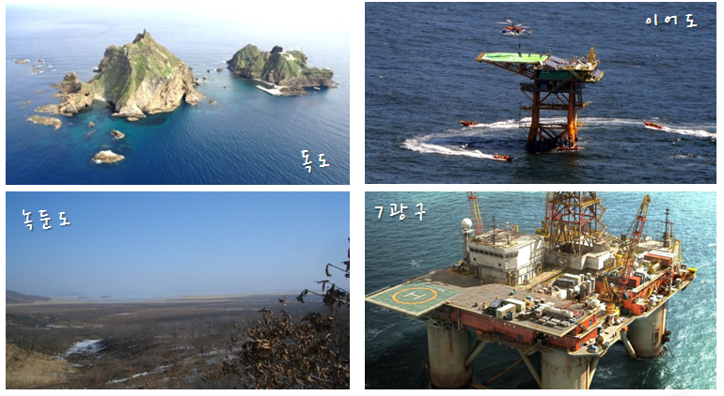
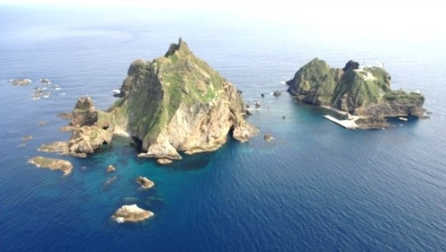
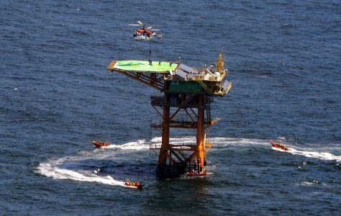
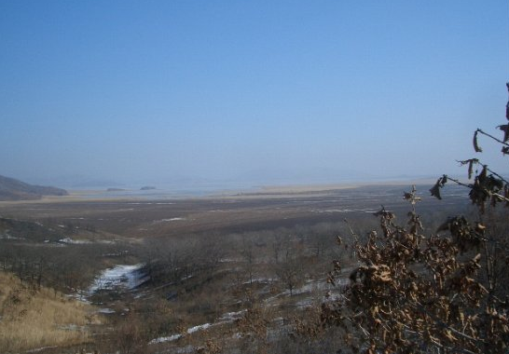
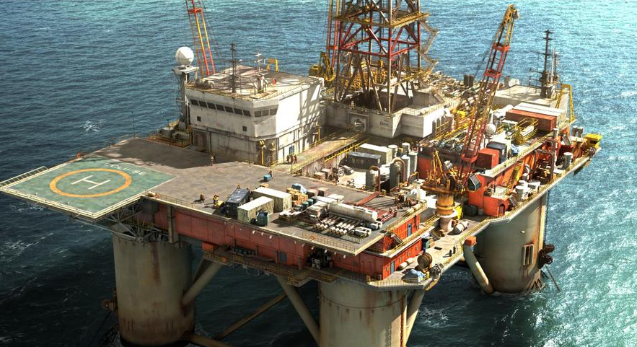
땅·산하·바다 지도(지적)박물관 만들자
□ 우리의 지도·지적 역사자료 – 산별적·산발적 관리 中
□ 독도 및 이어도 영토·영해 분쟁 본격화로 그 중요성 부각
이 어 도
독 도
녹 둔 도
7 광 구
나아가 간도·녹둔도·7광구 등 근현대사 지적자료 한자리에 모으는 작업 필요

Slide 16

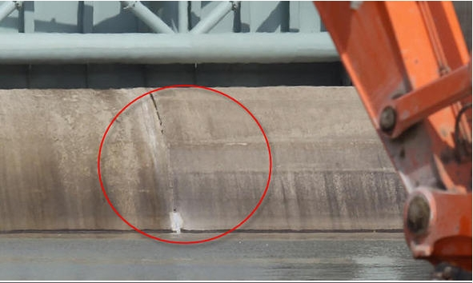
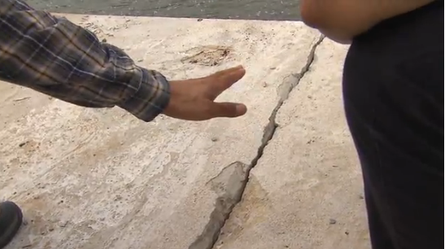
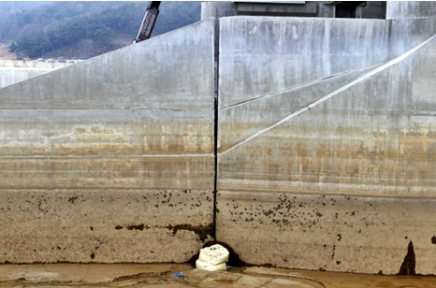
4대강 사업, 보(洑)의 안전진단
□「시설물의 안전관리에 관한 특별법」에 의해 보(洑)는 정기점검대상,
그러나 정기점검은 2개 보에 불과
□ 정기점검 결과, ‘문제없음’, 그러나 실제로는 균열, 세굴 등 ‘문제있음’
□ 국토해양부와 공단의 입장 vs 시민단체입장 相反 – 국민은 혼란
< 2012. 3. 29, 한겨례 >
< 2012. 9. 3, KBS >
< 2012. 1. 18, 한겨례 >
영산강 승촌보 수문 하단,
콘크리트 블록이 가라앉고
수직이음새가 어긋남
월곡리 구미보, 날개벽과
보 본체의 갈라진 틈에서
누수현상 발생
낙동강 달성보, 보와 연결된
옹벽에 선명한 균열 발생
정확한 정보제공을 통해 ‘국민의 안전이 우리의 행복’이란 모토 실현 필요
- 점검 인력, 방법, 전문가 확대 등 점검 방법론 종합 검토·보완

Slide 17
소규모 안전 취약시설에 대한 점검체계 강화
□‘소규모 안전 취약시설’의 안전점검에 대한 관할 정부기관의 이원화
(국토부·보건복지부)
□ 진단 후 점검 및 수리, 보고 등 업무중복 발생 → 예산낭비요소
[ 점검절차 ]
점검대상시설 선정 (보건복지부에서 1,300개소 선정 통보) |  | 점검계획 수립 |  | 현장점검 실시 (개별시설과 일정협의) |  | 시설별 개별보고서 통보 (최종보고서는 국토해양부, 보건복지부에 제출)
소규모 안전취약 시설에 대한 체계적인 관리 필요

Slide 18
소규모 생활 기반시설에 대한 점검체계 보완
□ 옹벽, 비탈면, 육고 등 재해우려 높은 생활기반시설에 대한 안전점검 필요
□ 법적 근거 없어 관리주체가 점검하는 시설물에 대한 감독이 없는 실정
□ 제보로 인해 안전점검이 진행되는 편리성은 있지만, 체계성 떨어져
[ 소규모 생활 안전 시설 점검 절차 ]
시설물 이상 징후 발견
제보 및 접수
출동여부
판단
안전점검
보고서 작성
및 통보
제도적 장치 및 FMS(시설물정보관리종합시스템)과 같은 관리체계 마련 필요

Slide 19

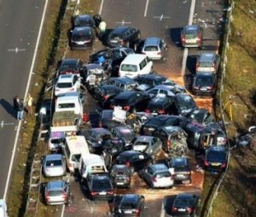
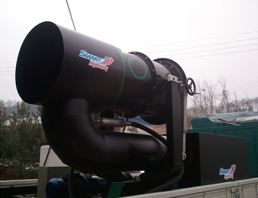
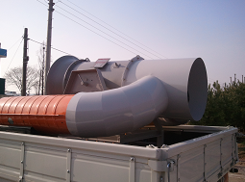
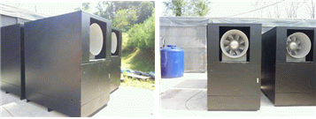
고속도로 안개발생시 대책 관련
□ 고속도로 상습안개지역의 사고발생 저감을 위한 연구용역 결과,
상습안개지역에 안개소산시스템 설치→자동 구동 통해 운전자 안전 확보 필요 발표
□ 그러나 90중 추돌사고 발생된 천안논산고속도로 안개예방대책으로
무용지물인 도로전광표지판(VMS) 설치예정(29억원 소요)
[ 천안논산고속도로 90중 추돌사고 ]
[ 안개소산시스템 시작품 ]
연구용역 결과인 안개소산장치 설치로 대형참사 방지하는 정책 추진 필요

Slide 20
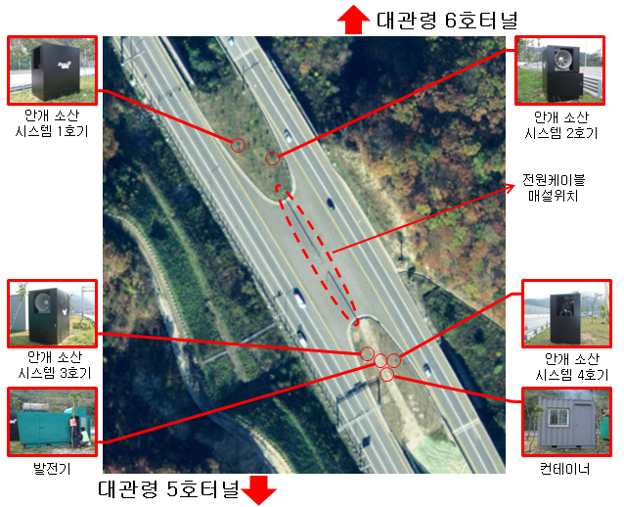
‘효과입증’안개소산시스템 Pilot Test 구축 및 현장 실험

Slide 21
공단 출범 이후 내부출신 이사장 미배출
□ 공단 출범 이후 현재까지 전문성을 갖춘 내부출신 이사장은 한 명도 없어
□ 현·전직 이사장 7명 중 5명은 정부기관 출신, ‘낙하산 인사’의 전형적 기관
< 역대 이사장 및 주요경력 >
성 명 | 학 력 | 주요경력 | 임 기
1대 이윤식 | ․서울대 토목공학과 / 중앙대 건설대학원 | ․건설부 기술관리실장 / 한국건설기술연구원장 ․한국수자원공사사장 | 95.04.13 ~ 98.04.12
2대 윤주수 | ․서울대 토목공학과 | ․건교부 수자원국장 / 한국고속철도건설공단 부이사장 ․국토연구원 초빙연구위원 | 98.04.18 ~ 01.04.17
3대 최길대 | ․홍익대 토목공학과 / 중앙대 도시및지역계획학박사 | ․건교부 도로심의관 / 철도청 차장 | 01.04.21 ~ 04.04.20
4대 송금실 | ․한양대 토목공학과 | ․고려개발(주) / 대림산업 / 삼창기업(주) 전문이사 | 04.06.17 ~ 07.11.04
5대 진철훈 | ․한양대 건축공학과 / 한양대 지역개발석사 ․단국대 도시계획박사 | ․제주국제자유도시개발센터 이사장 ․한양대 환경대학원 겸임교수 / 서울시 주택국장 | 07.11.05 ~ 08.06.02
6대 신방웅 | ․한양대 토목공학과 / 한양대 토목공학석사 ․인하대 토목공학박사 / (일)경도대 지반공학박사 | ․한양대 석좌교수 / 충북대 총장 ․충북대 토목공학과 교수 | 08.08.08 ~ 10.06.17
7대 김경수 現 | ․서울대 토목공학과 / 서울대 토목공학석사 ․(영)리즈대 토목공학박사 | ․국토부 국토지리정보원장 / 건교부 국토정보정책관 ․건교부 기술정책과장, 혁신기획관 | 10.08.12 ~ 13.08.11
내부에 능력 있고 경험 있는 인사를 이사장으로 승진시켜 사기진작 필요

